Slide 1
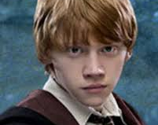
RON WEASLEY
Ο Ron Weasley είναι ένας γενικά αδέξιος μάγος από την ταινία Harry Potter ο οποίος παίζει στις ταινίες 1,2,34,5,6,7 part 1 και 7 part 2. Ο κοιτώνας στον οποίο ανήκει ονομάζετε Gryffindor, καθώς η ηλικία του είναι σχεδόν ίδια με του Harry Potter!

